Slide 1
1월 펫 배너 컨셉

Slide 2





2019년 탁상 달력 형식의 배너 사용. 2019년에서 0에 돼지 펫이 들어가 있다.
귀여운 아이콘 느낌의 겨울 풍경 그림 위에 커다랗게 2019년이 씌여 있다.
2, 1, 9 는 눈이 덮혀 있고, 0은 새해를 뜻하기에 눈이 덮혀 있지 않다.
새해를 뜻하는 태양 형태
태양 안에 2019년 동물인 돼지가 들어가 있다.
2
19
눈 내리는 조용한 겨울 마을을
배경으로 사용한다.
HAPPY NEW YEAR!
0을 제외한 모든 숫자에
눈이 수북히 쌓여 있다.
1월 3일 점검 후부터 2월 1일 점검 전까지 마브를 ‘캡슐머신’에서 획득할 수 있습니다.

Slide 3




아래와 같이 돗자리 위에는 도토리와 밤이 가득한 피크닉 바구니가 놓여 있다.

Slide 4

2019년에 온 것을 환영해요!

Slide 5


소원은 다 빌으셨으셩?

Slide 6






Slide 7

2
19
HAPPY NEW YEAR!
1월 3일 점검 후부터 2월 1일 점검 전까지 마브를 ‘캡슐머신’에서 획득할 수 있습니다.

Slide 9
2
19
HAPPY NEW YEAR!
1월 3일 점검 후부터 2월 1일 점검 전까지 마브를 ‘캡슐머신’에서 획득할 수 있습니다.

Slide 10




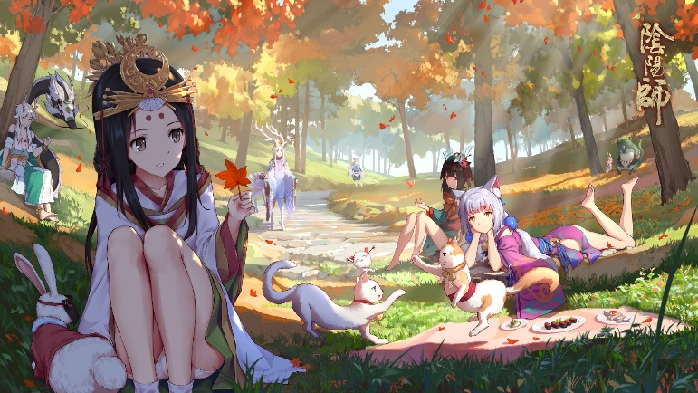




아래와 같이 단풍이 든 소풍길을 배경으로 한다.

